Slide 1
Тимирязевское сельское поселение
Лухского муниципального района Ивановской области
КОНКУРС «СЛУЖЕНИЕ»
номинация:
«Развитие территории- благополучие жителей»
2024 год

Slide 2
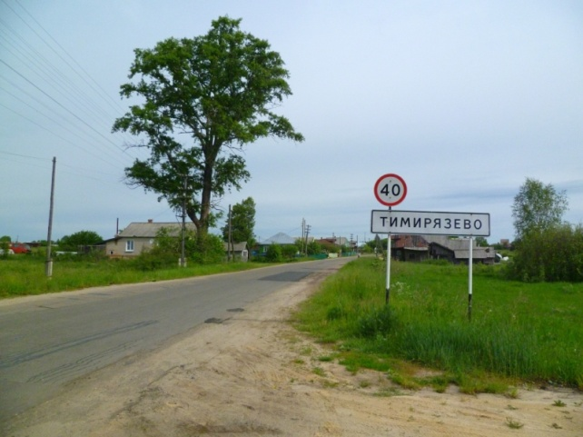
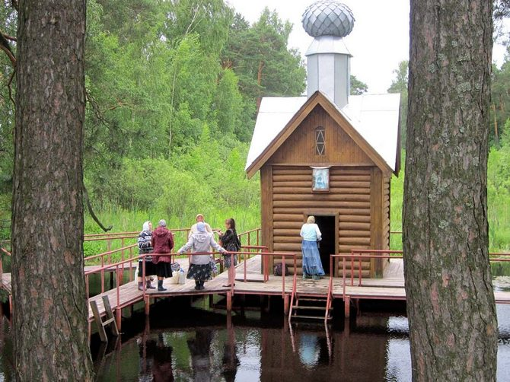
Общие сведения о Тимирязевском сельском поселении
Тимирязевское сельское поселение входит в состав Лухского муниципаль-ного района Ивановской области. Площадь сельского поселения составля-ет 18521 га. В состав поселения входит 26 населенных пунктов. Числен-ность населения на 01.01.2025 года составляет 1397 человек. Орган местного самоуправления состоит из представительного органа – Совета Тимирязевс-кого сельского поселения и исполнительного органа – Администрации Тими-рязевского сельского поселения. Штат администрации муниципалитета – 5 человек.
Создано и активно работает 1ТОС
Представительный орган – Совет Тимирязевского сельского поселения -10 человек
Администрация Тимирязевского сельского поселения
Контактная информация Тел.: 84934422181; 84934422131
Адрес электронной почты adm.timir@yandex.ru
Адрес официального сайта https://timiryazevskoe-sp.gosuslugi.ru

Slide 3
На одном из заседаний Совета при Президенте России по развитию местного самоуправления Владимир Владимирович Путин отметил значимость прямого диалога между государством и гражданами. По словам главы государства, сотрудники местных администраций находятся ближе всего к людям и являются для них ключевыми представителями всей системы публичной власти.
«Мы часто говорим, что муниципальная власть ближе всего к людям. Конечно, так оно и есть. От неё напрямую зависит качество повседневной жизни наших граждан. И хочу вновь повторить: именно муниципальный уровень, местное самоуправление определяют образ всей нашей большой страны, так как люди видят своё настоящее и будущее».
Специалисты муниципалитета полностью поддерживают данный тезис Президента и сделали его девизом своей деятельности, построенной на стремлении принести своей работой пользу гражданам, проживающим в поселении, приложить все усилия, все свои знания и опыт на достижение благополучия местного населения, на стремление сделать его жизнь более комфортной, благоустроенной и удобной для жизни.

Slide 4
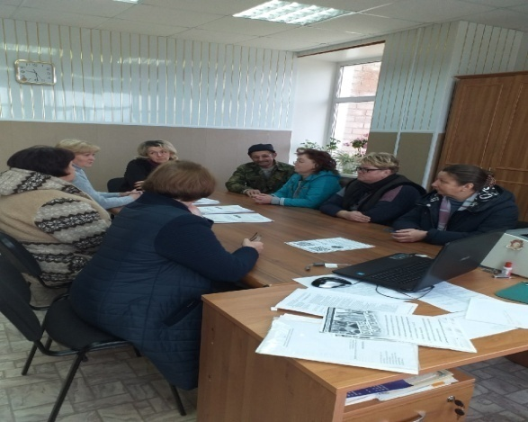
Цели и задачи Тимирязевского сельского поселения
Целью работы актива поселения является
формирование всеобщего партнерства органов
власти всех уровней,
депутатов, бюджетных учреждений с жителями, бизнесом для
обеспечения роста
качества жизни в Тимирязевском сельском поселении.
Задачи: Создание условий для
активизации участия жителей в решении
социально-бытовых и
общественно- значимых проблем на территории путем разработки и реализации проектов,
а также комплексных планов развития территорий .

Slide 5
На территории Тимирязевского сельского поселения в 2011 году было создано территориальное общественное самоуправление (далее ТОС) «Надежда», в состав входил всего один многоквартирный дом с. Тимирязево. В настоящее время границы расширены – это дает жителям самостоятельно и ответственно осуществлять собственные инициативы по вопросам местного значения. Органы ТОС могут осуществлять хозяйственную деятельность по благоустройству территории, иную хозяйственную деятельность, направленную на удовлетворение социально-бытовых потребностей граждан, проживающих на соответствующей территории, как за счет средств указанных граждан, так и на основании договора между органами территориального общественного самоуправления и органами местного самоуправления с использованием средств местного бюджета, вправе вносить в органы местного самоуправления проекты муниципальных правовых актов, подлежащих обязательному рассмотрению этими органами и должностными лицами местного самоуправления, к компетенции которых отнесено принятие указанных актов. Органы ТОС могут выдвинуть инициативный проект в качестве инициаторов проекта.
Актив ТОС «Надежда» сплотил в своих рядах самых деятельных и неравнодушных людей.

Slide 6
ТОС «Надежда» –
объединяет всех жителей крупных населенных пунктов: с.Тимирязево, д.Городок, д.Запрудново.
Администрация Тимирязевского сельского поселения –работает как площадка для организации работы ТОСа, оказывает помощь в описании проектов, организует встречи, информационное сопровождение.
Направления и этапы совершенствования системы ТОС в Тимирязевском сельском поселении

Slide 7
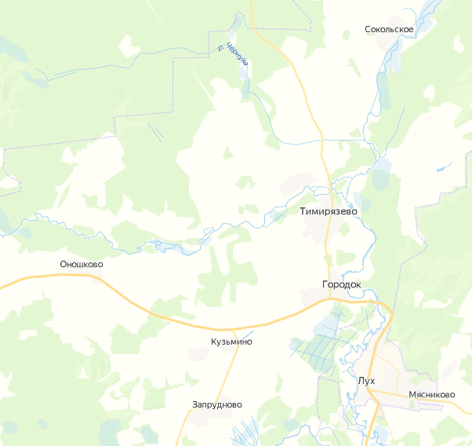
ТОС «Надежда»

Slide 8
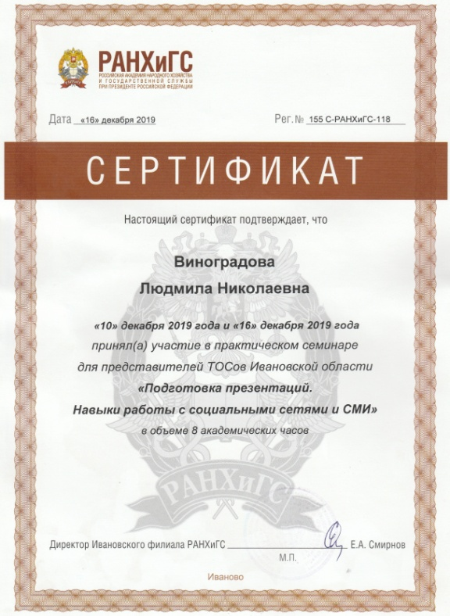
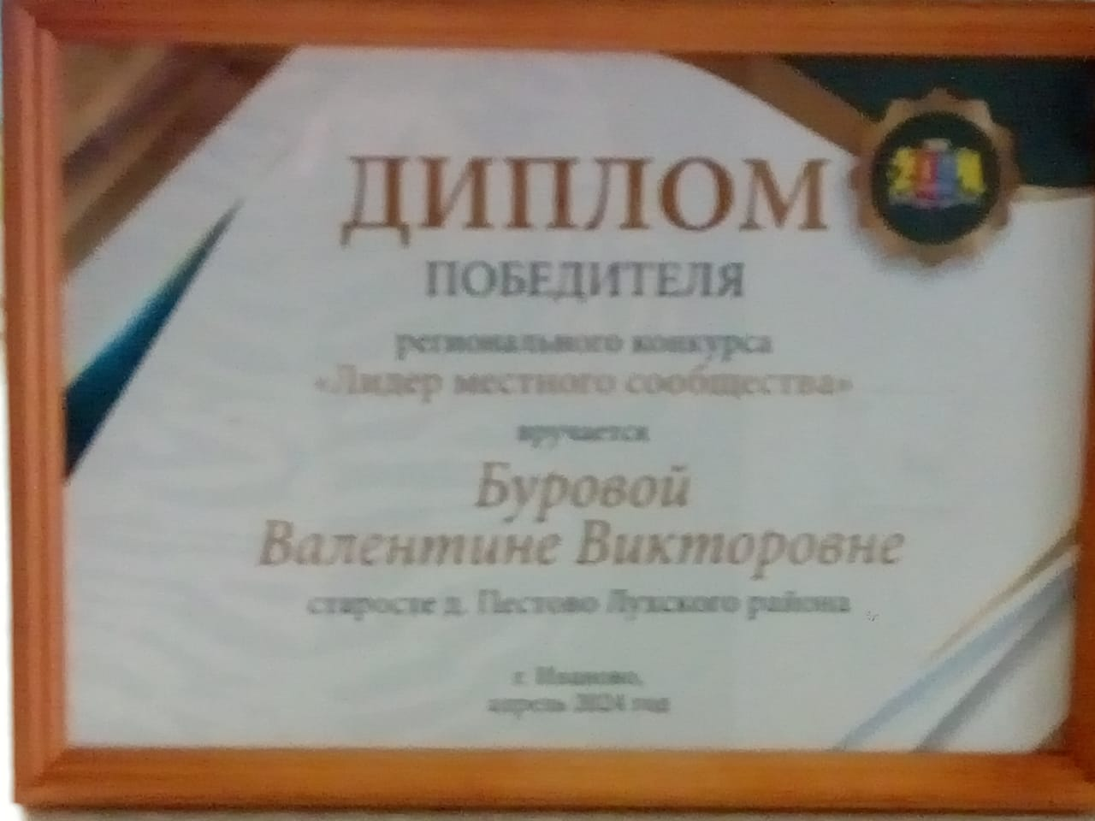
Территориальное общественное самоуправление « НАДЕЖДА»
В 2011 году организован ТОС «Надежда», а 2022 году по инициативе граждан были расширеные границы ТОС «Надежда»

Slide 9
Работа ТОСов и активистов
организовывается на принципах проектной деятельности. Богатый опыт по разработке и реализации различных проектов. В процессе
развития системы ТОС, наработки у
жителей и организаторов опыта совместной работы, роста числа активистов, включенных в работу
ТОС, количество и масштаб проектов
увеличится. Инициатива идёт от самих жителей.
В поселении идёт работа по Комплексному развитию сельских территорий: капатальный ремонт Дома культуры с.Тимирязево: спортивного зала фойе зрительного зала; обустройство детских игровых площадок; пишутся проекты по местным инициативам граждан и успешно реализуются с участием жителей.
ТОС совместно с администрацией поселения включает обязательные ежегодные мероприятия, на которых подводятся итоги работы, утверждаются планы работ на год, принимаются организационные решения.
Ежегодное участие в мероприятиях, проводимых Ассоциацией «Совет муниципальных образований Ивановской области»: (конкурс «Лучшый проект ТОС Ивановской области», конкурс «Лучшый руководитель ТОС Ивановской области», конкурс «Лидер местного сообщества среди председателя ТОС и сельских старост»)

Slide 10
За последние три года реализовано проектов:
Капитальный ремонт помещения фойе и спортивного зала здания МУ КДК Тимирязевского сельского поселения. (4785115,64 рублей Нац.проект)
Капитальный ремонт зрительного зала здания МУ КДК Тимирязевского сельского поселения. (1551801,56 рублей Нац.проект)
Благоустройство общественной территории расположенной по адресу: Ивановская область, Лухский район, с.Тимирязево, ул.Центральная, д.№62. (835313,69 рублей Нац.проект по местным инициативам)
Создание детских игровых площадок: д.Городок (2шт.),с.Тимирязево и д.Запрудново. (1098498,34 рублей)
Субсидия на обеспечение развития и укрепления материально-технической базы домов культуры в населенных пунктах с числом жителей до 50 тысяч человек. (1342394,30 рублей)
Благоустройство общественной территории у памятника воинам, павшим в годы Великой Отечественной войны (Ивановская область, Лухский района, с. Тимирязево, ул.Центральная, д.№ 68) (425475,97 рублей Нац.проект по местным инициативам)
Благоустройство общественной территории у памятника воинам, павшим в годы Великой Отечественной войны (Ивановская область, Лухский район, д. Запрудново, ул. Половинская, д. № 15) (375001,64 рублей Нац.проект по местным инициативам)

Slide 11
Алгоритм внедрения практики
Каждый активный житель освещает свою
проблему, намечаются пути
реализации
этой
проблемы через участие в социально
значимом проекте.
Информирование жителей через официальные страницы в социальных сетях и сайт муниципального образования о возможности участия в социально значимых проектах для ТОСа
Проведение заседания с
приглашением председателя ТОС и активных жителей
сельского поселения
по сбору
предложений для
участия в проектах и их обсуждение.
Выбор социально значимого проекта .
Реализация
проектов
Результаты участия в конкурсах
Взаимодействие с администрацией, депутатами, социально
ориентированным
бизнесом для
реализации проектов
Подведение итогов

Slide 12
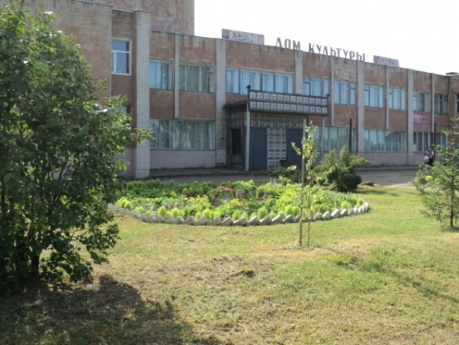
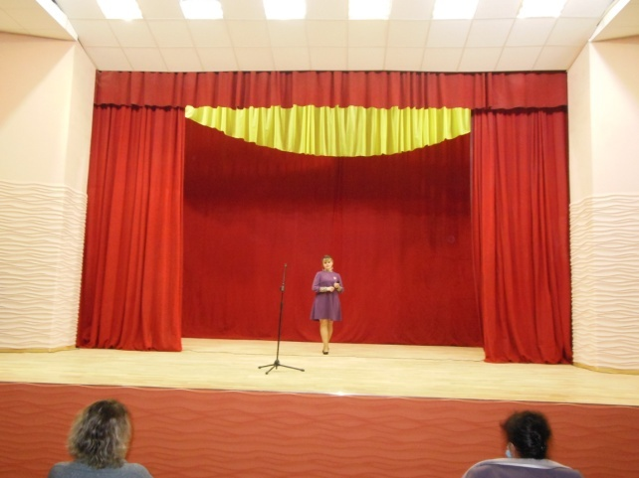
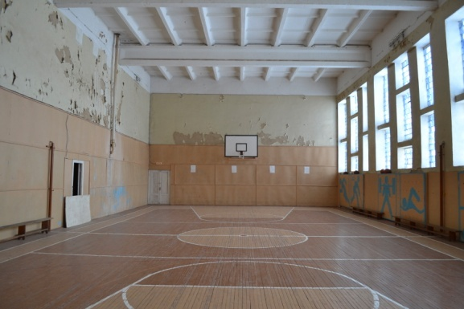
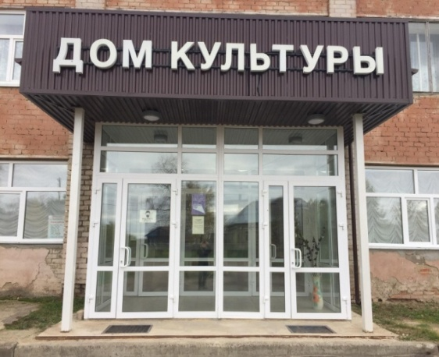
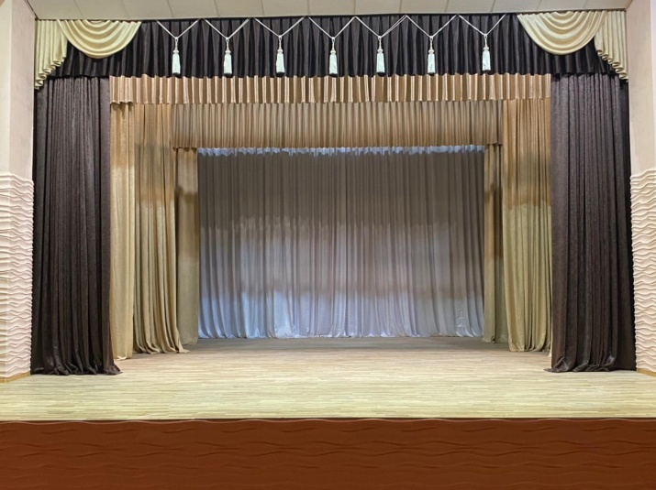
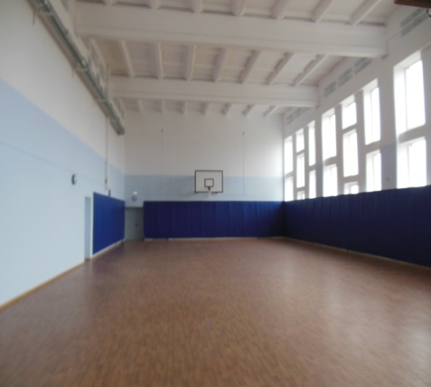
РЕЗУЛЬТАТЫ ПРАКТИКИ
В 2020 году проведен капитальный ремонт помещения фойе, спортивного зала и зрительного зала в здании Дома культуры с.Тимирязево по Нац.проекту.
До
До
До
После
После
После

Slide 13
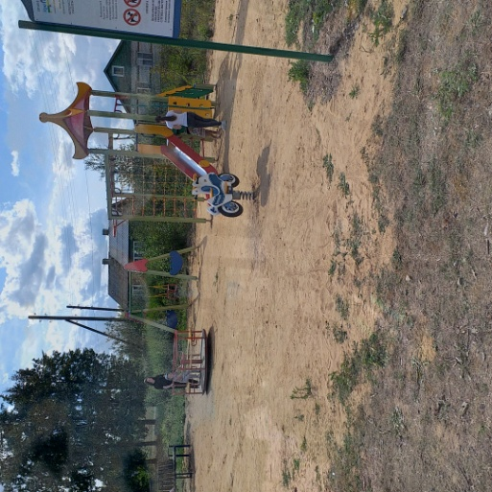
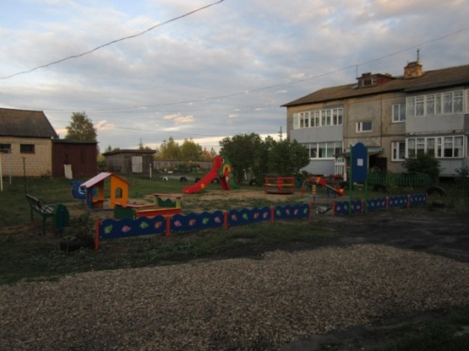
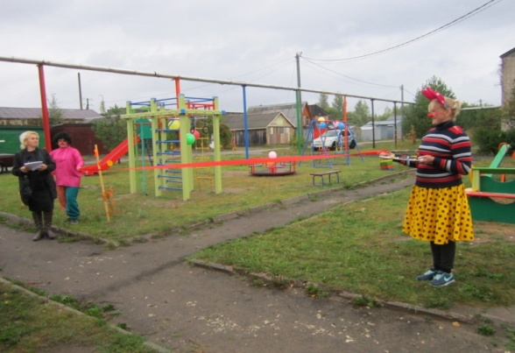
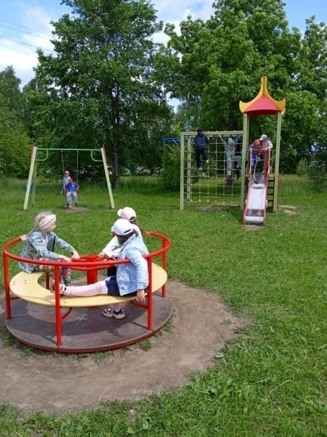
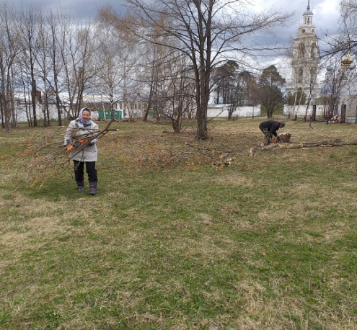
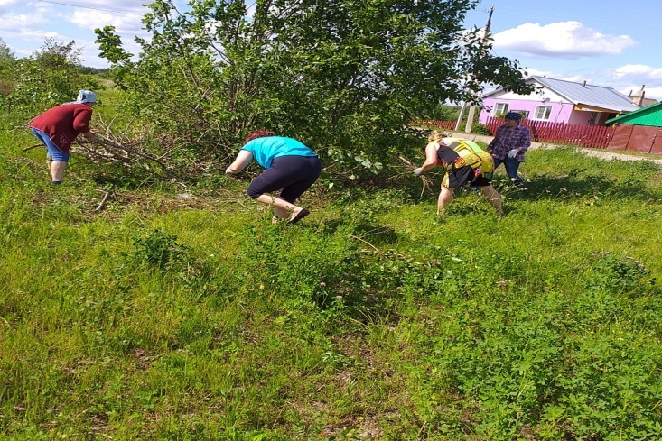
РЕЗУЛЬТАТЫ : Реализован Проект по устройству детских и спортивных площадок д.Городок, д.Запрудново и с.Тимирязево, чистоту и порядок поддерживают активные жители.
В реализации проекта трудовое участие приняли 50 человек

Slide 14
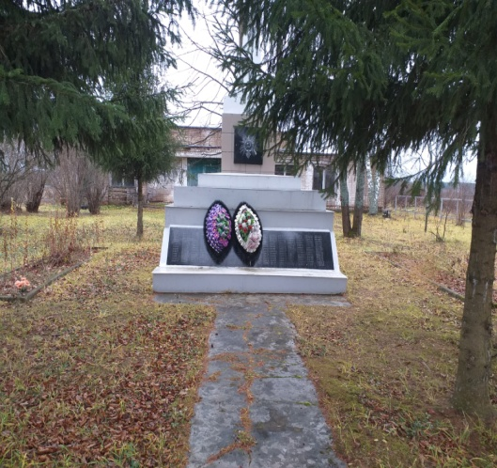
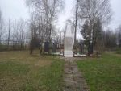
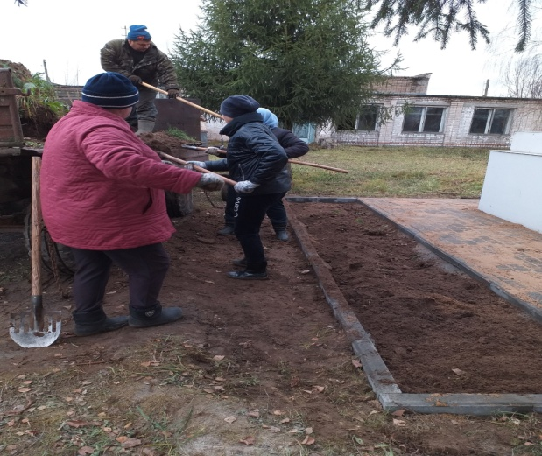
РЕЗУЛЬТАТЫ : Реализован Проект по «Благоустройство общественной территории у памятника воинам, павшим в годы Великой Отечественной войны (Ивановская область, Лухский района, с. Тимирязево, ул.Центральная, д.№ 68») чистоту и порядок поддерживают активные жители.
РЕЗУЛЬТАТЫ : Реализован Проект по «Благоустройство общественной территории у памятника воинам, павшим в годы Великой Отечественной войны (Ивановская область, Лухский района, д.Запрудново ул.Половинская, д.№ 15») чистоту и порядок поддерживают активные жители.
В реализации проекта трудовое участие приняли 50 человек

Slide 15
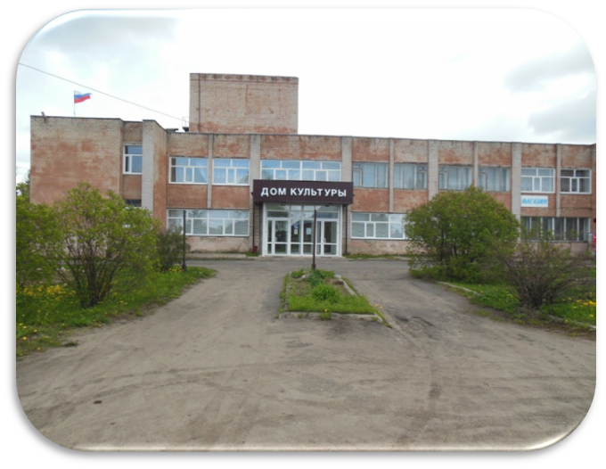
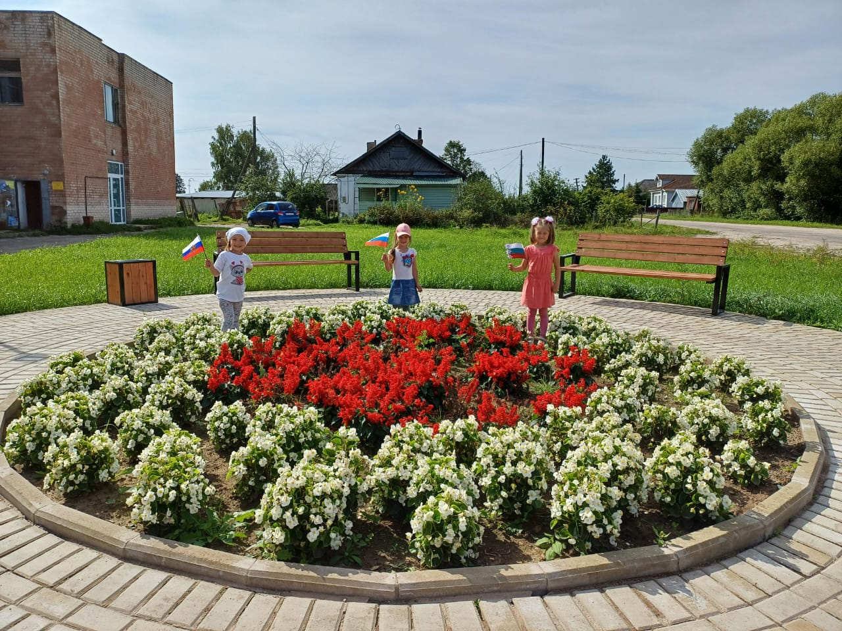
РЕЗУЛЬТАТЫ : Реализован Проект по Благоустройству общественной территории расположенной по адресу: Ивановская область, Лухский район, с.Тимирязево, ул.Центральная, д.№62.
На декабрьской встречи с жителями губернатор Ивановской области Станислав Сергеевич Воскресенский отметил « Мы с вами создали программу местных инициатив, суть которой в том, что бы люди, которые неравнодушны к месту, где они живут, смогли подать заявку, победить и получить грант: кто-то во дворике на эти деньги ставит спортивную площадку, кто-то детскую площадку, кто-то асфальтирует. Но люди это решают сами, это очень важно, что жители сами оприделяеют, что делать. Я считаю, что это активность мы должны поддержать.»
До
После

Slide 16
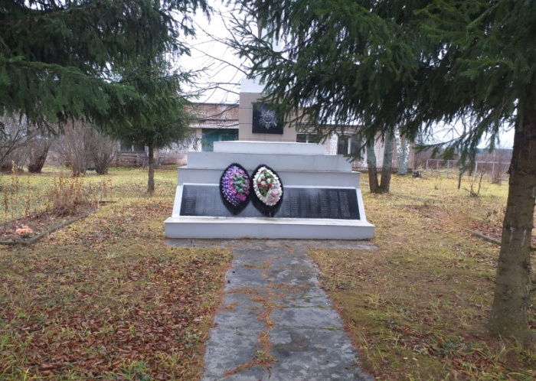
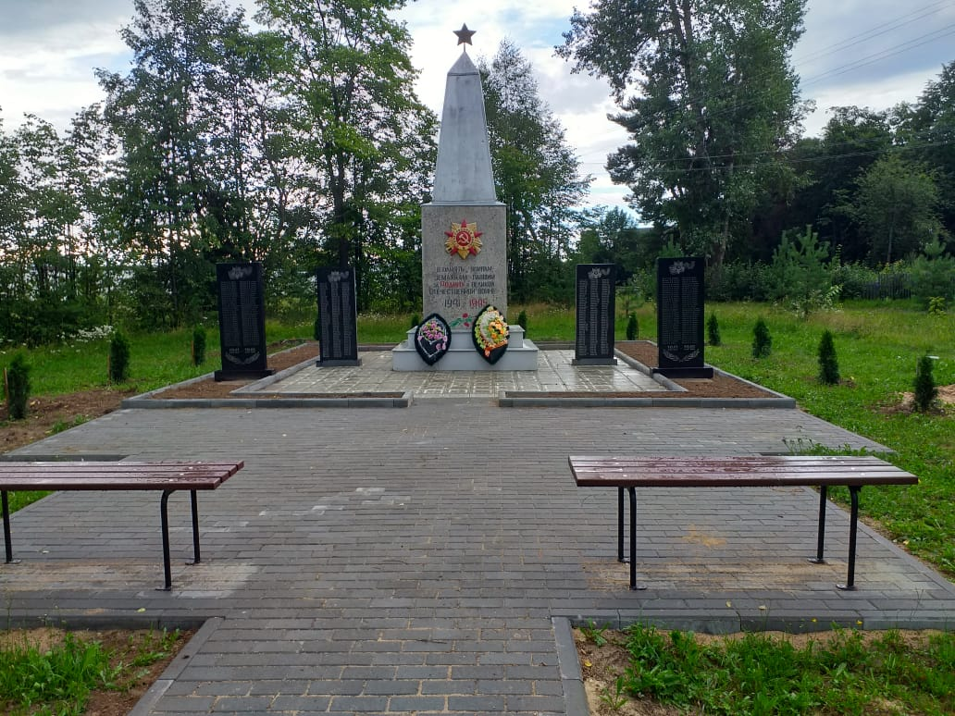
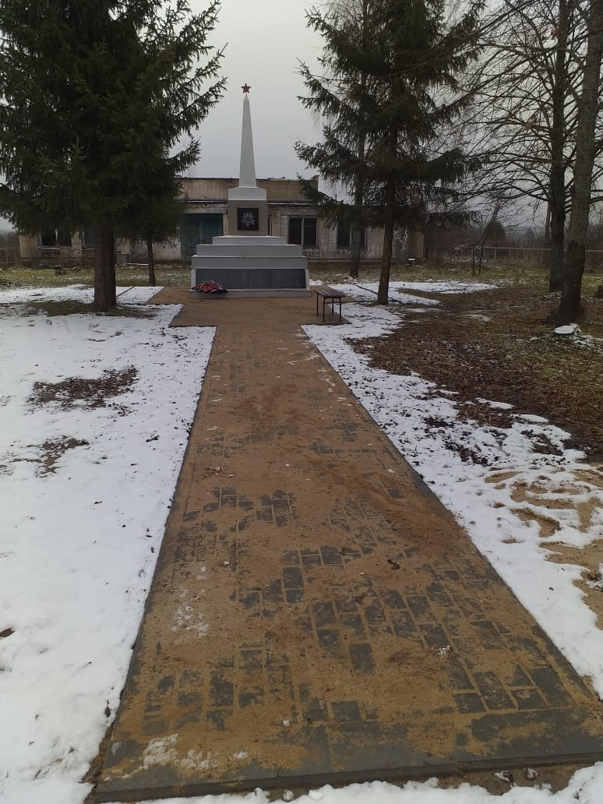
РЕЗУЛЬТАТЫ : Реализован Проект по «Благоустройство общественной территории у памятника воинам, павшим в годы Великой Отечественной войны (Ивановская область, Лухский района, с. Тимирязево, ул.Центральная, д.№ 68») чистоту и порядок поддерживают активные жители.
РЕЗУЛЬТАТЫ : Реализован Проект по «Благоустройство общественной территории у памятника воинам, павшим в годы Великой Отечественной войны (Ивановская область, Лухский района, д.Запрудново ул.Половинская, д.№ 15») чистоту и порядок поддерживают активные жители.
До
До
После
После

Slide 17
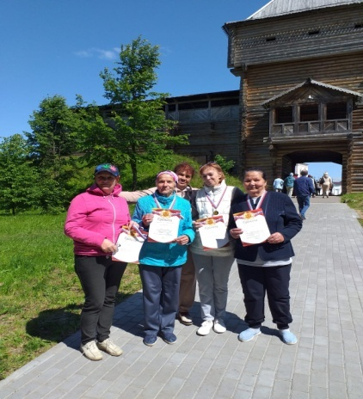
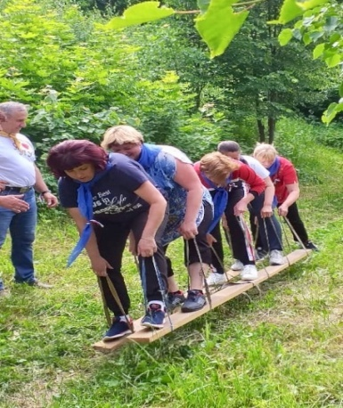
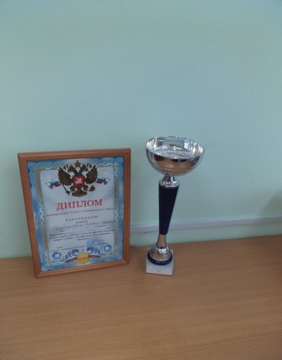
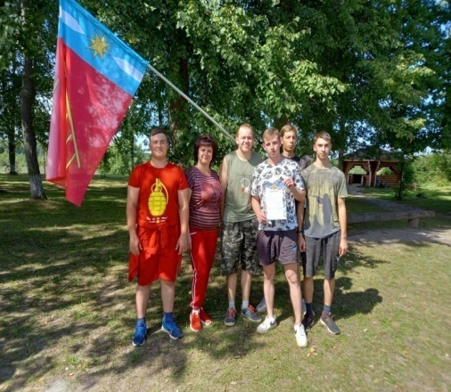
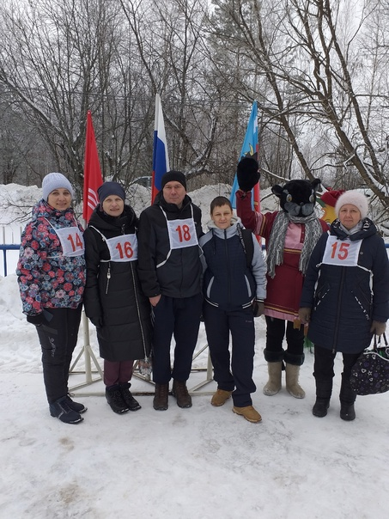
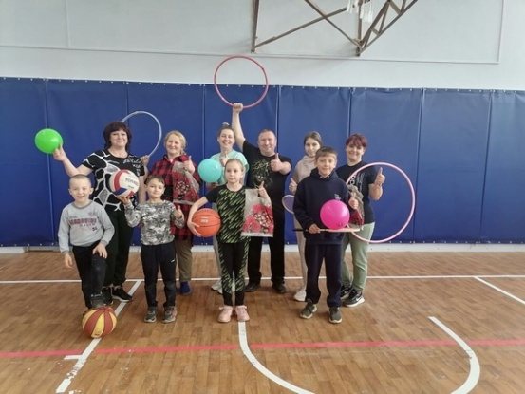
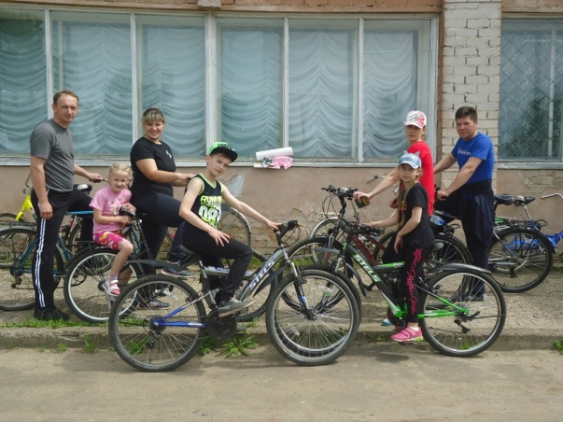
РЕЗУЛЬТАТЫ: Приняли участие в летних и зинних спортивных мероприятиях
Работа с детьми и подростками, содействие развитию дошкольного, школьного и внешкольного воспитания; привлечение жителей к активному занятию спортом,к участию в спортивных мероприятиях.

Slide 18
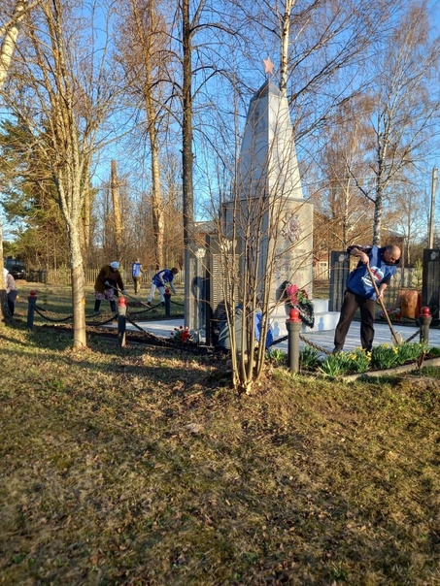
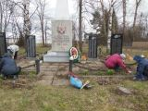
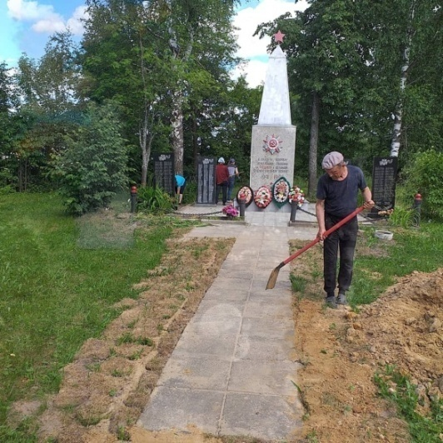
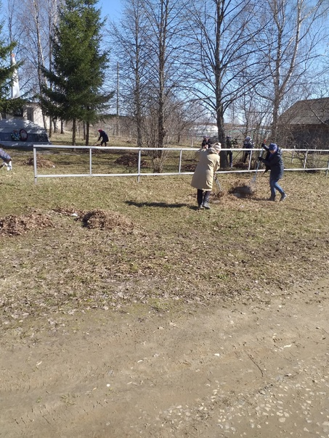
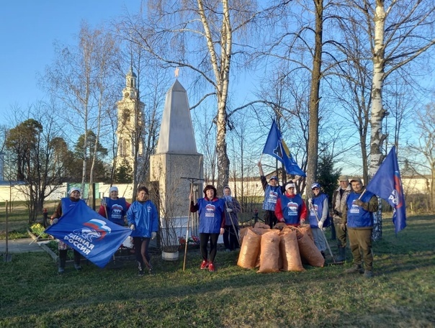
«Сохраним историю потомкам»

Slide 19
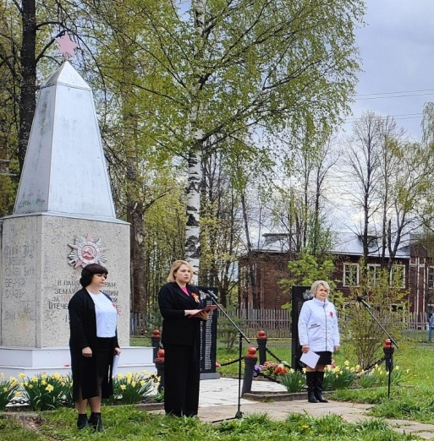
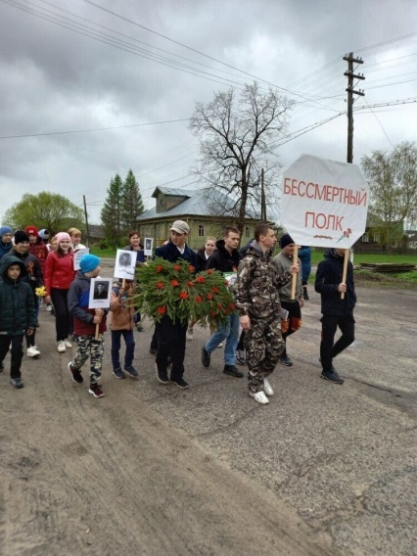
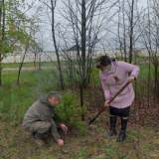
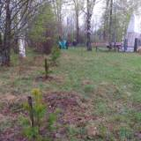
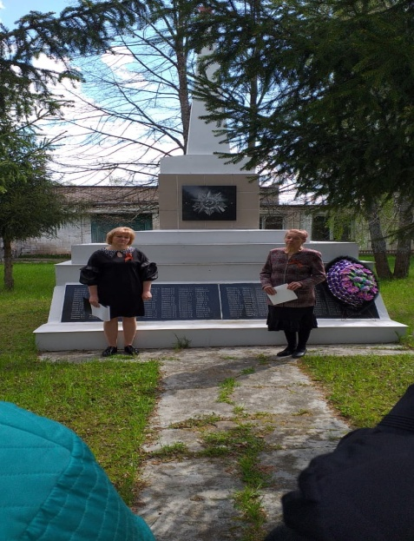
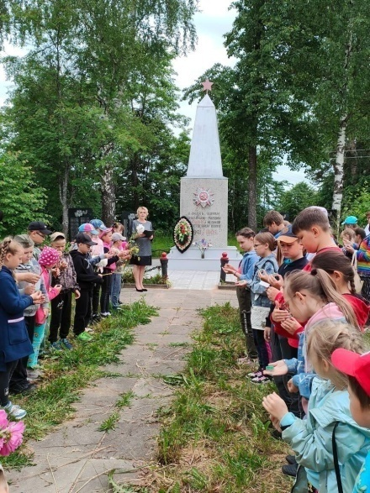
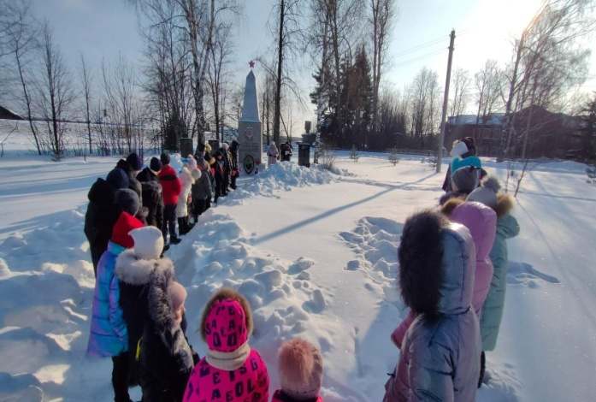
РЕЗУЛЬТАТЫ:Празднование Дня Победы , Бессмертный полк, «Аллея Памяти» с.Тимирязево

Slide 20
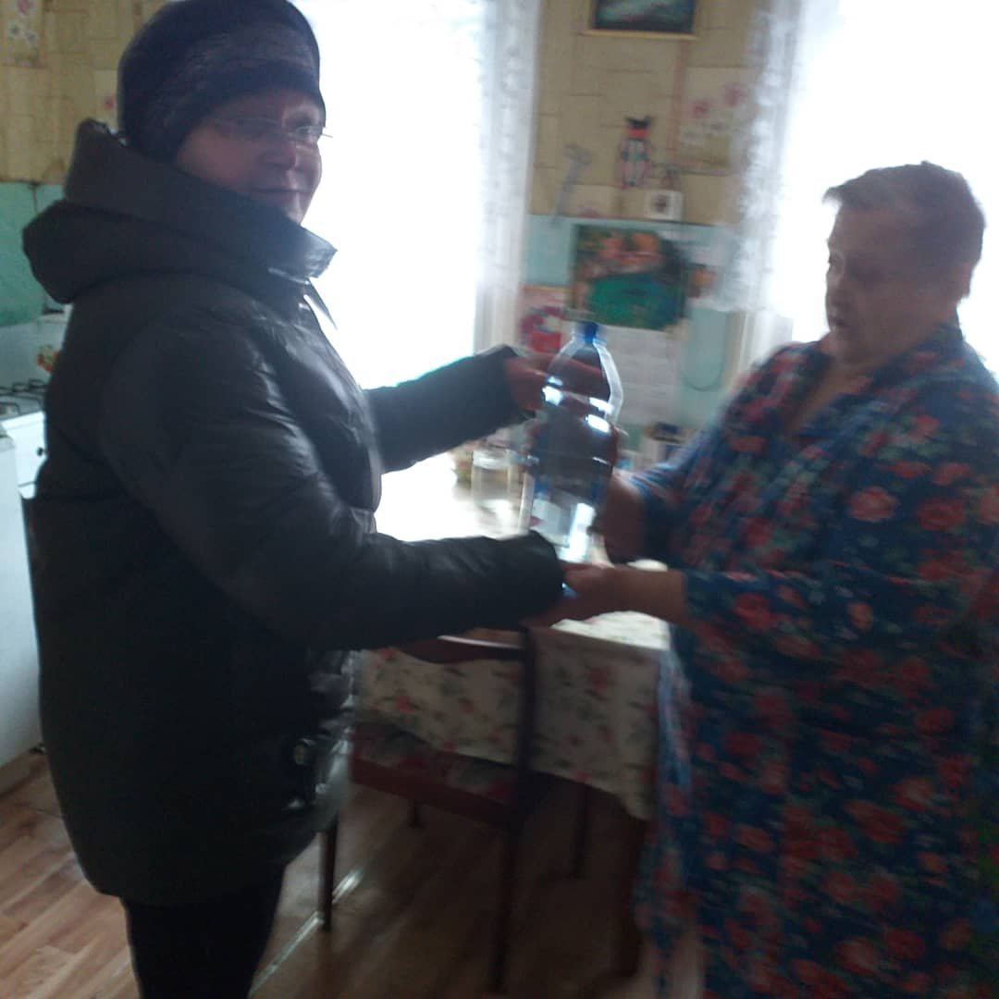
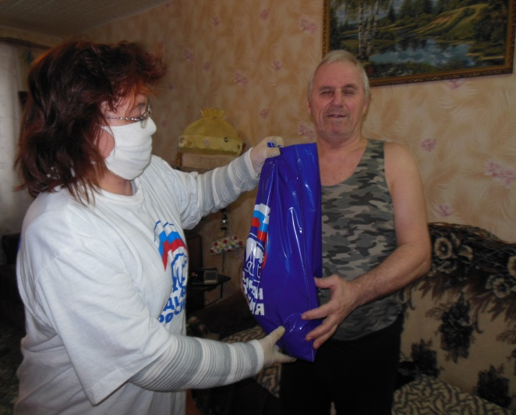
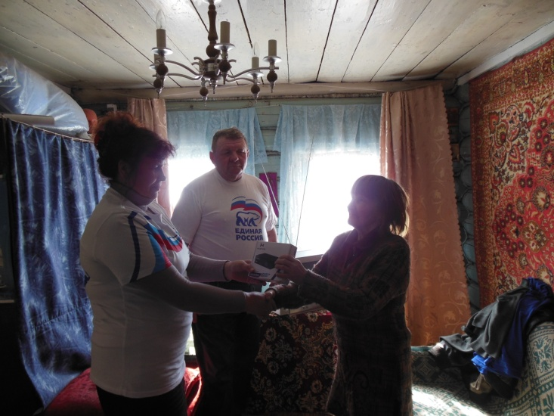
ВОЛОНТЁРЫ СЕЛЬСКОГО ПОСЕЛЕНИЯ
АКЦИЯ «Крещенская вода»
Вручение продуктовых наборов
АКЦИЯ «Неделя добрых дел»
Вручение цифровой телевизионной приставки от партии «Единая Россия

Slide 21
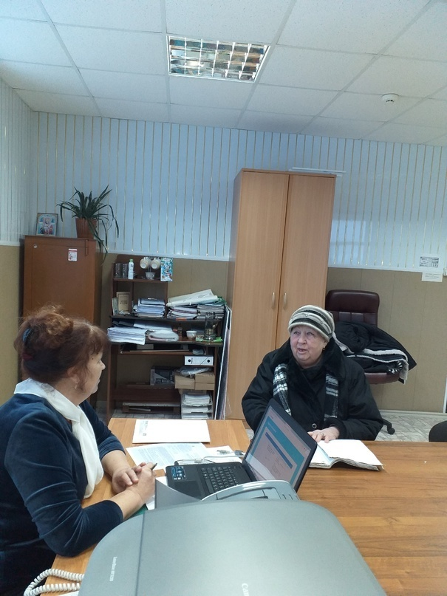
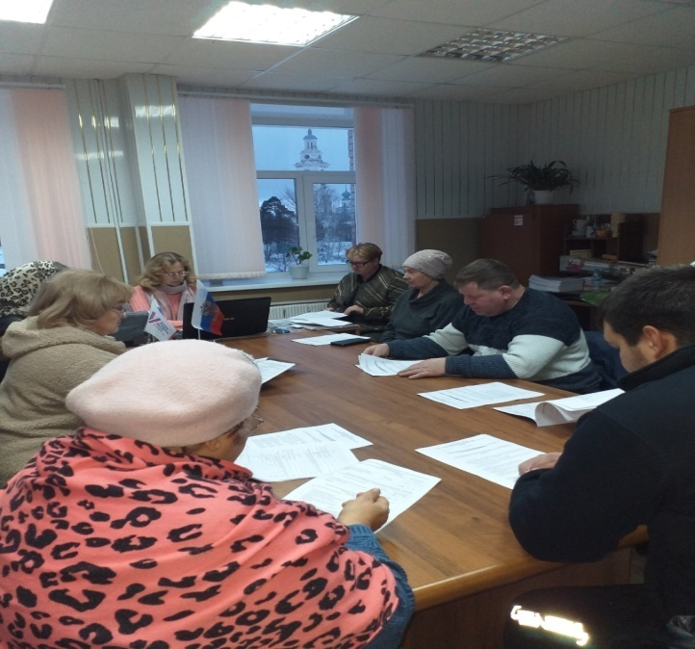
Совет Ветернов Тимирязевского сельского поселения
На территории сельского поселения создан Совет Ветеранов с.Тимирязево и д.Запрудново. В состав в ходят все жители пенсионного возраста. Председатели ветеранских организаций совместно с администрацией поселения решают все насущные вопросы и стоят планы на будущее

Slide 22
При Доме культуры с.Тимирязево создан ветеранский хор «Сударушка». В настоящее время руководителем хора является Витюлева Татьяна Александровна. Хор «Сударушка» принимает участияе в местных, районных, областных культурных мероприятиях.

Slide 23
Проведение Новогодних мероприятий

Slide 24
Участие во Всероссийской акции «Своих не бросаем»

Slide 25
КОЛЛЕКТИВ АДМИНИСТРАЦИИ-
залог благополучия жителей (благоустройство, акции, пожарная безопасность)

Slide 26
Лучшая муниципальная практика-2023 года

Slide 27
Наши достижения

Slide 28
Сильные и слабые стороны инициатив жителей
Сильные стороны Задачи на 2025 год
включение населения в принятие решений по вопросам развития территории в рамках проектов и инициатив, реальная возможность жителей повлиять на развитие территории
развитие горизонтальных связей в органах местного самоуправления
повышение чувства ответственности у
жителей за свою территорию
повышение уровня благоустроенности и
комфортности проживания граждан
увеличение скорости «обратной связи» с населением путем быстрого реагирования на сообщения в социальных сетях
Уменьшение количества обращений,
жалоб граждан
ПРОЕКТЫ НА 2025 ГОД инициированные жителями поселения.
Благоустройство общественной территории, расположенной по адресу: Ивановская область, Лухский район, с. Тимирязево, ул. Центральная, д. №72.
«Движение - это жизнь» в номинации «Охрана здоровья граждан, пропаганда здорового образа жизни».
Увеличение количества объектов благоустройства требует увеличение финансовых средств на их содержание и обслуживание, на одной инициативе жителей эти задачи выполнить сложно

Slide 29
Благоустройство общественной территории, расположенной по адресу: Ивановская область, Лухский район, с. Тимирязево, ул. Центральная, д. №72

Slide 30
СПАСИБО ЗА ВНИМАНИЕ!!!

